Slide 1

Cas Adecco
Vinciane Plessis - Maurice Midena - Mathilde Lopez - Kassandra Peyrataud - Amicie Escudier

Slide 2
Analyse externe
 | OPPORTUNITES | MENACES
Économique | Taux de chômage en légère augmentation (+O,6 points au 3e trimestre 2008) Tertiarisation des emplois propice au développement des activités sachant que 61% des recrutements se fait dans le secteur tertiaire Précarisation de l’emploi | Dépendance à la conjoncture économique qui est instable. 27,7% n’ont pas bénéficié d’un accès à l’emploi Désindustrialisation
Socio-culturel | Développement de l’utilisation d’Internet
Technologique | Révélations des points négatifs à l’émergence d’Internet comme principal média direct entre candidats et entreprise : services RH des entreprises débordés, candidats noyés dans la masse
Légale | Loi Borloo (2005) : ouvre des perspectives en matière de recrutement permanent. Fin du monopole de l’ANPE | Manque de flexibilité du code du travail

Slide 3
Analyse externe
 | OPPORTUNITES | MENACES
Concurrence |  | Concurrents de plus en plus spécialisés Secteur très concurrentiel: arrivée de grands groupes anglos saxons spécialisés dans le recrutement des cadres et de cabinets positionnés sur des marchés de niches
Marché | Augmentation du recrutement online (de 177.000 annonces publiées en 2003 à 400.000 en 2008) 9 DRH/10 ont une image positive des cabinets de recrutements Entreprises de plus en plus nombreuses à faire appel à l’intérim de haut niveau Interim allège la charge administrative des entreprises Augmentation de l’intérim des cadres (+490% entre 1997 et 2008) | Baisse de l’intérim de 4,8% Candidats de plus en plus exigeants quant au professionnalisme des cabinets de recrutement Taux de recours à l’intérim faible : 3,3% Menace des autres intervenants en ligne (sites d’entreprises et sites et moteurs de recrutement en ligne)

Slide 4
Analyse interne
FORCES | FAIBLESSES
Leader mondial (8% de PDM dans le monde et 30% en France) | Accueil des clients (entreprises) pas toujours adapté
Mode de management décentralisé | Adecco est associé au segment du travail temporaire
Spécialisation métier : plus de 50% des agences sont spécialisées | Multiplication du nombre de marques et de filiales qui peut porter à confusion
Certification ISO 9002 | Segmentation du marché confuse
Fidélisation des intérimaires avec les formations et autre services
Maillage serré sur le territoire qui permet une proximité avec les clients et les candidats
Innovation : lancement en 2004 d’un pôle multi-agences
Fortes ressources humaines et financières

Slide 5

Facteurs clés de succès
La notoriété
La qualité des services
L’innovation
Importants moyens financiers et humains

Slide 6
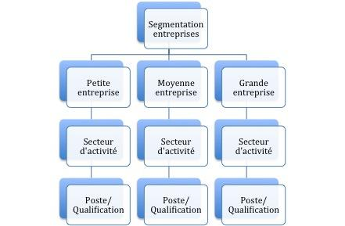
Recommandations stratégiques: Segmentation entreprises clientes

Slide 7
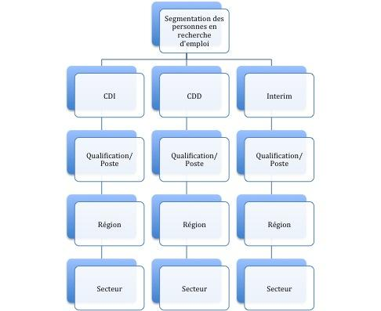
Segmentation des candidats

Slide 8
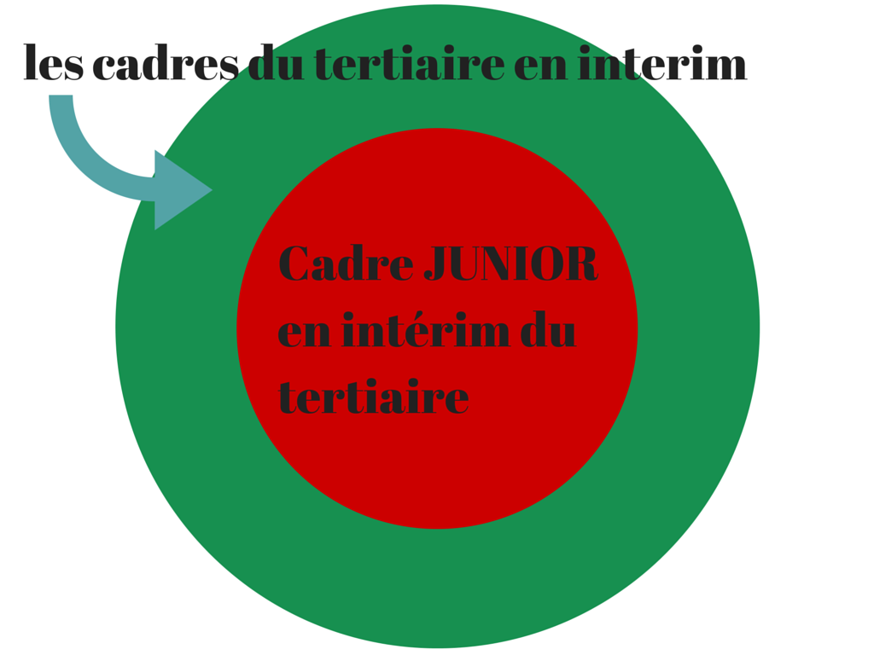
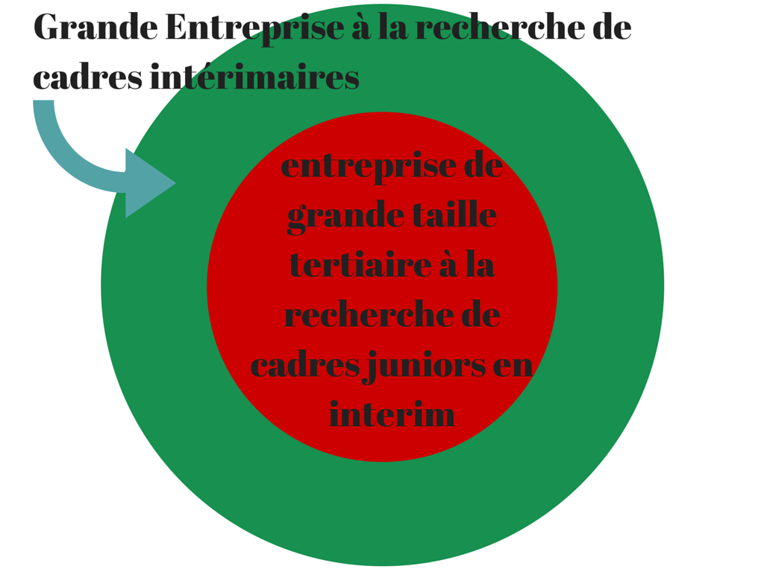
Cibles
Cible candidats
Cible entreprise clientes

Slide 9



Analyse de la concurrence

Slide 10
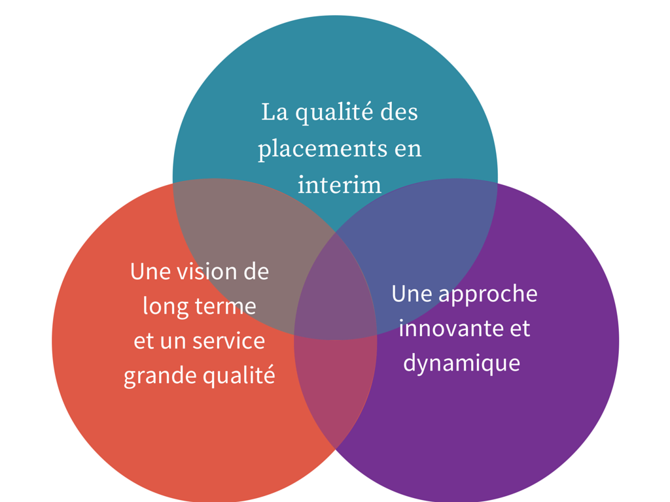
Positionnement
Adecco est la seule agence de recrutement et d’intérim qui propose, à la fois aux cadres juniors intérimaires et aux entreprises de grande tailles du secteur tertiaire à la recherche de cadres juniors un service d’interim et un suivi sur le long terme, antérieur et postérieur à l’embauche, pour l’entreprise et le candidat.

Slide 11
Sources de marché
Les candidats:
Fidéliser les candidats (cadres juniors intermaires)
Recruter des nouveaux candidats d’autres entreprises d’interim grâce à une vision qualitative et innovante du placement en entreprise.
Faire connaître au futur cadres juniors les possibilités professionnelles en interim.
Les entreprises clientes:
Fidéliser les grandes entreprises du secteur tertiaire déjà clientes, grâce à un suivi personnalisé des placements des intérimaires.
Recruter de nouvelles entreprises du secteur tertiaire grâce à une expertise et à la mise a disposition d’un vivier de cadres juniors important.
Faire connaître aux grandes entreprises du secteur tertiaire les gains de flexibilité possible grâce au recours à des cadres juniors intérimaires sélectionnés par Adecco

Slide 12
Pistes d’innovation
Amélioration de l’image des locaux
Se centrer sur la haute expertise
Repenser le site internet et création d’un support pour mobile: Fast Executive

Slide 13
Recommandations opérationnelles: Produit
La proposition : innovation majeure de processus :
automatisation complète de la rencontre candidat/client
un suivi personnalisé très poussé (site internet et support mobile via une application)
Positionnement de Fast Executive by Adecco
Principe général :
Candidat | Entreprise cliente
Création d’un profil en ligne Formulaire descriptif poussé Email automatique Entretien téléphonique avec Adecco Mission Évaluation par l’entreprise | Entretien en agence Formulaire Proposition de candidat : acceptation ou refus Évaluation par candidat

Slide 14
Fleur de service
Dossier d’information sur l’intérim
Mise à jour du vivier des candidats
Contact avec un conseiller
Service d’intérim : Fast Executive
Suivi long terme des candidats
Alertes d’offre
Garantie de la réussite des missions

Slide 15

Prix
Objectif: Diminuer le multiple de marge
Attirer et fidéliser le client
Action: Multiple de marge: 1.8
Création site web: 45 000e

Slide 16

Communication
Newsletter
Publicité Digitale

Slide 17
Les Acteurs
Les Concurrents
Les sites d’entreprise
Les Clients
Les Employés
Les cabinets
Les sites et moteurs de recrutement
Jeunes cadres
Grandes entreprises
Web développeur
Technicien de maintenances
Directeur d’agence

Slide 18

Lieu & Temps
Lieux: Supports dématérialisés.
Développement du site Web et d’une application Fast Executive by Adecco
Temps: Limiter les intermédiaires
Suivi personnalisé
Extrême rapidité du processus

Slide 19
Blue Print
Inscription
Entretien téléphonique
Feedback
Réalisation de la Mission
Mise en relation avec l'entreprise
Candidat
Contact du candidat
Mise en relation du candidat et de l'entreprise
Mise à disposition permanenete via une messagerie instantannée
Accueil de l'entreprise
Conseiller
Evaluation du besoin
Mise en relation avec le postulant
Feedback
Notification
Réalisation de la mission
Entreprise

Slide 20
Merci pour votre attention
En attendant vos questions

